Slide 1
innisfree_FO리뉴얼_PC_개인정보이용내역_화면설계서
Version 0.9/2024-06-20
고하나

Slide 2
Version History #1
Version. | Date | 작성자 | 상세 내용
0.5 |  | 고하나 | 최초 작성
0.6 |  | 고하나 | 사업 피드백 반영
0.7 |  | 고하나 | 개발 피드백 반영 - 약관 상세 내용은 팝업으로 변경
0.9 |  | 고하나 | - 메뉴 진입경로 추가 - 약관 수집 및 이용 : 사업 피드백 반영 (삭제 대상 표기) - 약관 수집 및 이용 : 탭명/약관확인 버튼명 변경 - 약관별 상세 내용 추가 (18~21p) - 화면ID추가
0.9 | 06.20 | 고하나 | - 약관명 변경 (이니스프리 몰 일괄 삭제) - 동의철회안내팝업 변경 (2-4) - 동의철회 버튼 노출 정의 변경(2-1) - 행태정보 수집 및 이용 동의 분리 구성 (2-2) - 행태정보 수집 및 이용 동의 약관내용 문구 추가 - 공통코드 생성이 필요한 약관 목록 추가 * 삭제 표기 항목 일괄 삭제
Version. | Date | 작성자 | 상세 내용

Slide 3
메뉴구조도 (TO-BE)
마이페이지
주문내역
﹂ 주문배송내역
﹂ 주문배송내역 상세
﹂ 취소/교환/반품내역
﹂ 취소/교환/반품내역 상세
﹂ 거래증빙서류확인
나의활동
﹂ 리뷰
﹂공병수거 내역
﹂ 1:1상담
﹂ 제품Q&A
﹂ 찜한제품
나의혜택
﹂ 뷰티포인트
﹂ 쿠폰
회원정보
﹂ 등급/혜택
﹂ 개인정보수정
﹂ 배송지관리
﹂ 원클릭결제카드관리
﹂ 피부정보관리
﹂ 마이샵 관리
﹂ 개인정보이용내역

Slide 4


주문내역
1 | 마이페이지 > 개인정보이용내역 클릭시 개인정보이용내역 페이지로 이동
Page
카테고리
이벤트 특가 베스트 쿠폰존 쇼케이스 라이브 FOR ME
ABOUT
임직원
주소희님,
리뷰
뷰티포인트
보유 쿠폰
공병수거 현황
그린티클럽 멤버시네요! 멤버십 혜택을 확인해보세요. >
4
2,400P 받기>
100,000P
4장
0개
주문내역
취소/교환/반품내역
리뷰
뷰티포인트
찜한제품
1:1문의
공병수거 현황
개인정보 수정
배송지 관리
환불계좌 관리
원클릭결제 카드관리
마이샵 관리
매장찾기
개인정보이용내역
1

Slide 5



개인정보이용내역
V0.6 5/31 수정사항
1. 개인정보 이용내역 수신 설정 기능 추가 (3-1)
IN_PC_MYT_01_01
1 | 개인정보이용내역 - 마이페이지 > 개인정보이용내역 메뉴 탭시 진입되는 페이지 - 이용약관 수집 및 이용 디폴트 선택 - 이용약관 수집 및 이용, 처리위탁, 제 3자 제공, 국외이전, 열람요청 중 택1 1-1 수신설정 - 클릭시 이용내역 수신여부설정팝업(2-1) 노출 - 설정완료시 팝업 노출 ┖ 수신거부 : 2-2 ┖ 수신허용 : 2-3
Page
롯데카드 TOUCH하고 최대 5,000원 결제일 할인 ✕
아직 안써봤니? 블랙티 엠플 0원
1. 블랙티 ⯅
로그아웃 | 고객센터 | ABOUT
☰ 카테고리
이벤트 | 특가 | 랭킹 | 쿠폰존 | 쇼케이스 | 라이브 | FOR ME | 임직원샵
신규가입혜택
멤버십혜택
공병수거
매장안내
마이샵
홈 마이페이지  개인정보이용내역 
1
1-1
개인정보이용내역
수신설정 >
이용약관 수집 및 이용 | 처리위탁 | 제3자 제공 | 국외이전 | 열람요청
×
알림
다음페이지 확인
개인정보 보호법 제20조의2(개인정보 이용ㆍ제공 내역의 통지) 에 따라 연 1회 개인정보 이용내역을 별도 안내하고 있습니다.
수신거부하시는 경우 안내를 받지 않을 수 있습니다.
(마이페이지에서 확인 가능합니다.)
허용
수신거부
×
알림
이용내역 안내 수신거부가 완료되었습니다.
동의일시 : 2024-05-31 09:20
확인
×

알림
이용내역 안내 수신허용이 완료되었습니다.
동의일시 : 2024-05-31 11:23
확인

Slide 6
이용약관 수집 및 이용
V0.6 5/31 수정사항
1. 조회항목(목적) 삭제 2. 동의 항목 추가/삭제
IN_PC_MYT_01_01
1 | 이용약관 수집 및 이용 탭 - 약관관리 : 운영관리 > 약관관리 - 조회대상 : 전시여부-전시 - 조회순서 : 각항목별 약관등록일순 <조회정보> - 구분, 필수여부, 관리자메모(목적에 노출) 1-1 약관명 - 클릭시 해당 약관 상세 페이지로 현재창 이동 1-2 목적 - 관리자메모에 입력된 텍스트 노출
2 | 이니스프리몰 개인정보 수집 및 이용동의 목록 - 필수 항목을 우선 노출하며, 최근동의일순 정렬 - 동의명 클릭시 아래로 내용 펼침 (7p확인) 2-1 동의철회 - 전시조건 : 필수/선택-선택 , 동의철회-사용함 항목이 현재 동의 상태인 경우 노출 (6/20) - 클릭시 동의철회확인팝업(2-4) 노출, 철회완료시 철회완료팝업 (2-3)노출 2-2 약관확인 → 상세보기 - 클릭시 약관상세팝업(다음페이지 확인) 노출
 | <중요> *개별 페이지에서 조회되는 약관 전체가 운영관리 > 약관관리에서 관리되어야 함 *개인정보이용내역 탭에서 동의철회시, 참여페이지 내 참여내역에 연동되어 철회 상태가 FO/BO에 수정 반영 되어야 함 <확인필요> 1) 조회대상 약관/동의 확인 → 몰내 제공되고 있는 약관/동의 전체 (5/30) 2) 동의철회 불가 대상 (필수여부-필수 항목?) 확인 요청 3) 항목별 동의철회 안내 문구 전달 요청 -→ 2-4 공통팝업 노출
다음페이지 이어짐
V0.9 6/10 수정사항
1. 삭제 대상 표기 2. 탭명/약관확인 버튼명 변경
1
V0.9 6/20 수정사항
1. 동의철회팝업 변경 (2-4) 2. 행태정보 수집 및 이용 동의 별도 항목으로 분리 3. 동의철회 버튼 노출 정의 변경(2-1)
수집 및 이용 | 처리위탁 | 제3자 제공 | 국외이전 | 열람요청
개인정보 수집 및 이용 동의
구분 | 필수/선택 | 최근 동의(변경)일자 | 동의상태
개인정보 수집 및 이용 동의 | 필수 | 2024-01-01 | 동의
마케팅 수집 및 이용 동의 | 선택 | 2024-05-01 | 동의안함
광고성정보 수신 동의 | 선택 | 2024-05-01 | 동의
반려정보 수집 및 이용 동의 | 선택 | 2024-05-01 | 동의
환불계좌 수집 및 이용 동의 | 선택 | 2024-01-01 | 동의
위치정보 수집 및 이용 동의 | 선택 | 2024-05-01 | 동의
공병수거 수집 및 이용 동의 | 선택 | 2024-01-01 | 동의
2-2
상세보기 >
상세보기 >
2-1
상세보기 >
동의철회 >
상세보기 >
동의철회 >
상세보기 >
동의철회 >
상세보기 >
동의철회 >
상세보기 >
동의철회 >
행태정보 수집 및 이용 동의
2-2
상세보기 >
×
2-4
×
×
2-3
×
알림
알림
동의를 철회하시겠습니까?
동의 철회가 완료되었습니다.
철회일자 : 0000-00-00
취소
동의철회
확인
Notes:
팝업으로 변경~

Slide 7
약관상세팝업
V0.7 6/4 수정사항
1. 약관내용은 페이지 → 팝업으로 변경
IN_PC_MYT_01_01
1 | 약관상세팝업 - 관리자 : 운영관리 > 약관관리 1-1 약관명 (공통코드명) 1-2 약관내용 1-3 X - 팝업닫기
 | 약관내용은 8~10p 확인 (6/20)
V0.9 6/20 수정사항
약관내용 상세 정보 페이지 정보 수정
1
1-1
마케팅 수집 및 이용 동의
×
개인정보 수집 이용 동의(마케팅) (선택)
수집항목 | 수집〮이용 목적 | 동의상태
휴대전화번호 | 본인 동의 시 회사 또는 제휴사의 서비스/사업 및 정책/기타 이벤트에 관한 정보 제공 및 그에 따른 경품 등 물품 배송 | 동의 철회 또는 회원 탈퇴 시까지
1-2
* 귀하는 개인정보 수집 및 이용에 대한 동의를 거부할 수 있습니다.
* 단, 거부할 경우 이벤트 정보 등이 제공되지 않을 수 있습니다.

Slide 8
수집 및 이용 – 동의 목록
구분 | 필수/선택 | 동의철회 가능여부 | 내용
개인정보 수집 및 이용 동의 | 필수 | 불가
마케팅 수집 및 이용 동의 | 선택 | 가능
개인정보 수집〮이용 동의 (필수)
수집항목 | 수집〮이용 목적 | 이용〮보유기간
성명, 본인확인값(CI), 생년월일, 성별, 휴대전화번호, 내/외국인구별, 온라인 회원의 아이디(ID) 및 비밀번호, 외국인등록번호(외국인회원 인증 시에만 수집/이용 후 파기) | 서비스 이용에 따른 본인 식별 / 가입연령 확인 / 불량회원의 부정이용 방지 | 회원 탈퇴시까지 개인정보처리방침 제5조 참조
휴대전화번호 | 공지사항 전달 / 본인 의사 확인, 불만처리 등을 위한 의사소통 경로확보
구매거래 내역, 뷰티포인트 내역 | 이용자의 서비스 이용 및 상품구매에 따른 멤버십 회원 관리 근거자료
* 고객님께서는 개인정보 수집 및 이용(필수) 동의에 거부할 수 있습니다.
* 단, 거부할 경우 이니스프리 직영몰 온라인 서비스 가입이 불가능합니다.
* 본인확인값(CI)은 회원의 무분별한 회원탈퇴 및 재가입으로 인한 부정이용 및 피해방지를 위해 30일간 보관됩니다.
개인정보 수집〮이용 동의(마케팅) (선택)
수집항목 | 수집〮이용 목적 | 이용〮보유기간
휴대전화번호 | 본인 동의 시 회사 또는 제휴사의 서비스/사업 및 정책/기타 이벤트에 관한 정보 제공 및 그에 따른 경품 등 물품 배송 | 동의 철회 또는 회원 탈퇴 시까지
* 귀하는 개인정보 수집 및 이용에 대한 동의를 거부할 수 있습니다.
* 단, 거부할 경우 이벤트 정보 등이 제공되지 않을 수 있습니다.

Slide 9
수집 및 이용 – 동의 목록
구분 | 필수/선택 | 동의철회 가능여부 | 내용
광고성정보 수신 동의 | 선택 | 가능
반려정보 수집 및 이용 동의 | 선택 | 가능
환불계좌 수집 및 이용 동의 | 선택 | 가능
광고성정보 수신여부
이니스프리의 쇼핑, 혜택, 이벤트 소식을 받아보세요.
* 이니스프리 개인정보 수집이용 동의(마케팅)(선택), 광고성정보 수신여부(선택) 온/오프라인 일괄 관리됩니다.
반려동물 정보 수집〮이용 동의(선택)
수집항목 | 수집〮이용 목적 | 이용〮보유기간
반려동물 정보(이름, 생년월일) | 맞춤서비스 제공 | 동의 철회 또는 회원 탈퇴시까지
* 귀하는 개인정보 수집 및 이용에 대한 동의를 거부할 수 있습니다.
* 단, 거부할 경우 맞춤서비스 제공이 되지 않을 수 있습니다.
개인정보 수집〮이용 동의 (선택)
수집항목 | 수집〮이용 목적 | 이용〮보유기간
성명, 계좌정보(예금주명, 은행, 계좌번호) | 주문취소나 품절 시 환불목적 | - 환불 진행 고객 : 환불완료 후 즉시 삭제 - 미환불 고객 : 구매확정 시 즉시 삭제 - 미입금 고객 : 주문취소 시점 즉시 삭제
* 당사는 환불처리를 위해 필요한 계좌정보를 최소한의 범위 내에서 개인정보를 수집 및 이용하고 있습니다.
* 단, 거부할 경우 해당 서비스가 제공되지 않을 수 있습니다.

Slide 10
수집 및 이용 – 동의 목록
V0.9 6/20 수정사항
행태정보 수집 및 이용 동의 문구 추가
구분 | 필수/선택 | 동의철회 가능여부 | 내용
위치정보 수집 및 이용 동의 | 선택 | 가능
공병수거 수집 및 이용 동의 | 선택 | 가능
행태정보 수집 및 이용 동의 | 선택 | 가능
개인위치정보 수집〮이용 동의 (선택)
수집항목 | 수집〮이용 목적 | 이용〮보유기간
위치정보 | 이용자의 현재 위치를 기반으로 가까운 매장 안내 | 서비스 제공 목적 달성 후 지체없이 파기
* 귀하는 개인정보 수집 및 이용에 대한 동의를 거부할 수 있습니다.
* 단, 거부할 경우 해당 서비스가 제공되지 않을 수 있습니다.
개인정보 수집〮이용 동의 (선택)
수집항목 | 수집〮이용 목적 | 이용〮보유기간
이름, 휴대폰번호, 주소 | 공병수거 신청자연락 및 공병수거지 방문 | 공병수거 완료 후 30일
* 귀하는 개인정보 수집 및 이용동의에 거부할 수 있습니다.
* 단, 거부할 경우 공병수거 참여가 불가능합니다.
아모레몰 참고 : https://www.amoremall.com/pb/renew3/html/footer/modal/prvc_add_second_20210623.html
개인정보 수집〮이용 동의 (선택)
행태정보의 수집 및 처리 광고 사업자 | 이니스프리
수집하는 행태정보의 항목 | 광고식별자, 이용자의 앱 이용내역
행태정보 수집방법 | 이용자의 앱 방문/실행 시 자동수집
행태정보 수집목적 | 사용자 관심 기반의 맞춤형 정보 제공
행태정보 보유 및 이용기간 및 이후 정보처리방법 | 광고식별자 : 3년 이용자의 앱 이용내역 : 3년
이용자 통제권 행사방법 | 1. 안드로이드폰 : 구글설정 → 개인정보보호 → 광고 → 광고 개인 최적화 선택 해제 2. 아이폰 : 설정 → 개인정보보호 → 추적 → 앱이 추적을 허용하도록 허용 해제
이용자 피해구제방법 | 담당부서 : 이니스프리 e커머스 영업1팀 연락처 : 080-380-0114 E-mail : Innisfree_privacy@innisfree.com
행태정보를 제공받는 자 | 앱스플라이어
제공하는 행태정보의 항목 | 광고식별자, 이용자의 앱 사용이력
제공받는 자의 이용 목적 | 사용자 관심 기반의 맞춤형 정보 제공
행태정보 수집목적 | 사용자 관심 기반의 맞춤형 정보 제공
방송통신위원회의 ‘온라인 맞춤형 광고 개인정보보호 가이드라인’에서는 다음과 같이 정하고 있습니다.
온라인 행태정보: 웹 사이트 방문이력, 앱 사용 이력, 구매 및 검색 이력 등 이용자의 관심, 흥미, 기호 및 성향 등을 파악하고 분석할 수 있는 온라인상의 이용자 활동정보
온라인 맞춤형 광고: 행태정보를 처리하여 이용자의 관심, 흥미, 기호 및 성향 등을 분석/추정한 후 이용자에게 맞춤형으로 제공되는 온라인 광고

Slide 11
공통코드 생성이 필요한 목록
V0.9 6/20 수정사항
공통코드 생성이 필요한 약관 목록 추가
공통코드 No. | 구분
 | 개인정보 수집 및 이용 동의
 | 마케팅 수집 및 이용 동의
 | 광고성정보 수신 동의
 | 반려정보 수집 및 이용 동의
 | 환불계좌 수집 및 이용 동의
 | 위치정보 수집 및 이용 동의
 | 공병수거 수집 및 이용 동의
 | 행태정보 수집 및 이용 동의
 | 처리위탁
 | 제 3자 제공
 | 국외이전

Slide 12
처리위탁
IN_PC_MYT_01_02
1 | 처리위탁 탭 - 관리자 : 운영관리 > 약관관리에서 등록 - 개인정보처리방침 내 개인정보 위탁내역/재위탁내역 노출
다음페이지 이어짐
1
이용약관 수집 및 이용 | 처리위탁 | 제3자 제공 | 국외이전 | 열람요청
개인정보 위탁내역
처리위탁 받는 자 | 처리위탁 업무내용
처리위탁 받는 자 | 처리위탁 업무내용
(주)젤라블루코리아 | 온라인 경품 발송 대행
㈜아모레퍼시픽 | 개인정보의 전산처리 및 관리, 이메일 발송
(주)아모레퍼시픽, (주)이니스프리 가맹사업자 | 회원모집 및 회원정보 관리, 포인트 조회, 적립 및 사용, 각종 이벤트 및 프로모션 실행• 안내, 제품 및 경품 배송
NICE평가정보㈜, 한국모바일인증(주) | 실명확인 및 본인확인 업무
(주)LG 유플러스 | SMS발송업무
(주)한결로지스 | 배송업무 대행
진코퍼레이션 | 배송 시스템의 유지 보수
CJ올리브네트웍스 | SMS, MMS 등 문자메시지 및 경품 배송
(주)두웰커뮤니티 | 이니스프리 직영몰 운영
씨제이대한통운㈜, GS엠비즈 주식회사, 주식회사 비지에프네트웍스, 주식회사 지에스네트웍스, 케이원익스프레스, 진보커뮤니케이션㈜ | DM발송, 제품 및 경품 배송, 배송지 확인
콘센트릭스 서비스코리아 유한회사 | (마케팅 채널, EDM, MDM, DM 등)을 활용한 CRM 마케팅 활용 및 분석
㈜엘지씨엔에스 | 스마트 메시지 서비스, 알림톡 고객설문 발송 대행
㈜아모레퍼시픽, (주)씨제이올리브네트웍스 | 개인정보의 전산처리 및 관리 SMS/MMS/카카오 및 이메일 발송 및 발송 시스템 유지보수
(주)휴넥트 | 직영몰 반품/교환 업무 지원 및 상담업무
(주) 카카오 | 카카오채널 서비스 운영 및 카카오톡을 이용한 알림 정보 전송
㈜디마코코리아, 커뮤니크 | 온라인 채널 운영 대행(SNS) 및 이벤트 당첨자 경품 발송
KT알파 | 안심번호서비스 제공
블루스톤익스체인지, ㈜비즈마켓 | 기프티콘 등 모바일 상품권 발송
모비두 주식회사 | 라이브방송 내 댓글 서비스 제공
(주)제니엘 | 회원모집 및 회원정보 관리, 포인트 조회, 적립 및 사용, 각종 이벤트 및 프로모션 실행 • 안내 및 고객상담 업무, 데이터 분석을 통한 통계 및 전략 수립
엠아이티마스 | 개인정보의 전산처리 및 관리
더케이텍㈜ | 회원모집 및 회원정보 관리, 포인트 조회, 적립 및 사용, 각종 이벤트 및 프로모션 실행•안내 및 고객상담 업무

Slide 13
IN_PC_MYT_01_02
이전페이지 이어짐
1 | 1-2 재위탁집배점 - 클릭시 아래 url 새창 띄움 URL : https://www.cjlogistics.com/ko/agreement/privacy-policy#num3
이용약관 수집 및 이용 | 처리위탁 | 제3자 제공 | 국외이전 | 열람요청
이전페이지 이어짐
개인정보 재위탁내역
처리위탁 받는자(수탁자) | 재위탁 받는자(재수탁자) | 재위탁 업무내용
㈜아모레퍼시픽 | 한국아이비엠(주), 메가존클라우드㈜, ㈜킨드릴코리아, 도시바글로벌커머스솔루션즈코리아 ㈜, Amazon Web Service Inc. | 개인정보의 전산처리 및 관리, 이메일 발송
(주)젤라블루코리아 | 쿠프마케팅 | 모바일 쿠폰발송
한국모바일인증㈜ | 다우기술, (주)LG 유플러스 | 본인확인을 위한 SMS 발송 대행(SMS 인증번호 발송, 기타문자(SMS, LMS 등)발송 업무
(주)LG 유플러스 | 미디어로그 | 기업메시징 서비스 업무
지에스네트웍스 | 씨제이대한통운(주) | 배송업무
씨제이대한통운㈜ | 재위탁집배점 | 택배물품 배송 접수 및 물품 배송
㈜케이원익스프레스 | 로젠택배 | 기업택배 서비스
㈜엘지씨엔에스 | ㈜이커머스테크, ㈜한성엠에스 | 전자지급대행서비스(상담 및 업무지원)
(주)씨제이올리브네트웍스 | CJ OliveNetworks Vina, Salesforce Inc. | 개인정보의 전산처리 및 관리 SMS/MMS/카카오 및 이메일 발송 및 발송 시스템 유지보수
KT알파 | 제이예스㈜ | 안심번호서비스 개발 관리
블루스톤익스체인지 | 비엑스테크놀로지 | 모바일 쿠폰 공급 및 서비스 이용
1-2

Slide 14
제3자 제공
IN_PC_MYT_01_03
1 | 처리위탁 탭 - 관리자 : 운영관리 > 약관관리에서 등록 (가능여부확인필요) 1-2 재위탁집배점 - 클릭시 아래 url 새창 띄움 URL : https://www.cjlogistics.com/ko/agreement/privacy-policy#num3
1
이용약관 수집 및 이용 | 처리위탁 | 제3자 제공 | 국외이전 | 개인정보 열람요청
회사는 이용자의 동의가 있거나 관련법령의 규정에 의한 경우를 제외하고는 제2조에서 고지한 범위를 넘어 이용자의 개인(위치)정보를 이용하거나 제3자에게 제공하지 않습니다.
다만, 다음 각 호의 경우는 이용자의 별도 동의 없이 제공될 수 있습니다.
* 서비스 제공에 따른 요금정산을 위하여 필요한 경우
* 통계작성, 학술연구 또는 시장조사를 위하여 필요한 경우로서 특정 개인을 알아볼 수 없는 형태로 가공하여 연구단체, 설문조사, 리서치 기관 등에 제공하는 경우
* 개인정보보호법, 통신비밀보호법, 국세기본법, 정보통신망 이용촉진 및 정보보호에 관한 법률, 금융실명거래 및 비밀보장에 관한 법률,
신용정보의 이용 및 보호에 관한 법률, 전기통신기본법, * 전기통신사업법, 지방세법, 소비자보호법, 형사소송법 등 특별한 규정이 있는 경우

Slide 15
국외이전
IN_PC_MYT_01_04
1 | 국외이전 탭 - 관리자 : 운영관리 > 약관관리에서 등록 (가능여부확인필요) - 개인정보처리방침 내 국외이전내역 노출
1
이용약관 수집 및 이용 | 처리위탁 | 제3자 제공 | 국외이전 | 개인정보 열람요청
국외이전내역
이전받는자 | 이전국가 | 이전항목 | 이전방법 | 이전목적 | 이전일시 및 보유기간
Salesforce.com, Inc Heim Patrick, Chief trust Officer +1 888 747 9736 pheim@salesforce.com 1 Market St # 300, San Francisco, CA 94105 USA | 미국 | 성명, 생년월일, 내외국인정보, 휴대전화번호, 이메일주소, 성별, 구매이력, 회원등급, 결제정보, 고객 등록(신청)일, 고객식별번호, 브랜드별 혜택 동의여부, 수신동의 여부 | 네트워크를 통한 원격지 전송 | 개인정보의 전산처리 및 저장, SMS/MMS/카카오 발송시스템 연결, 이메일 발송 및 발송 시스템 유지보수용 | ㆍ이전시점 : 2020년 10월 28일 ㆍ보유기간 : 개인정보처리방침에 규정된 보관기간에 따름(제5조 참조)
CJ OliveNetworks Vina Jang, Myung Soo +82-70-4990-2985 ms.jang@cj.net CJ Building, 2Bis04-6 Le Thanh Ton Street, Ben Nghe Ward, District 1, Hochiminh City | 베트남 | 성명, 생년월일, 내외국인정보, 휴대전화번호, 이메일 주소, 성별, 구매이력, 회원등급, 결제정보, 고객 등록(신청)일, 고객식별번호, 브랜드별 혜택 동의여부, 수신동의 여부 | 네트워크를 통한 원격지 전송 | 개인정보의 전산처리 및 저장, SMS/MMS/카카오/이메일 발송 및 발송 시스템 유지보수용 | ㆍ이전시점 : 2022년 10월 1일 ㆍ보유기간 : 개인정보 처리방침에 규정된 보관기간에 따름(제5조 참조)

Slide 16
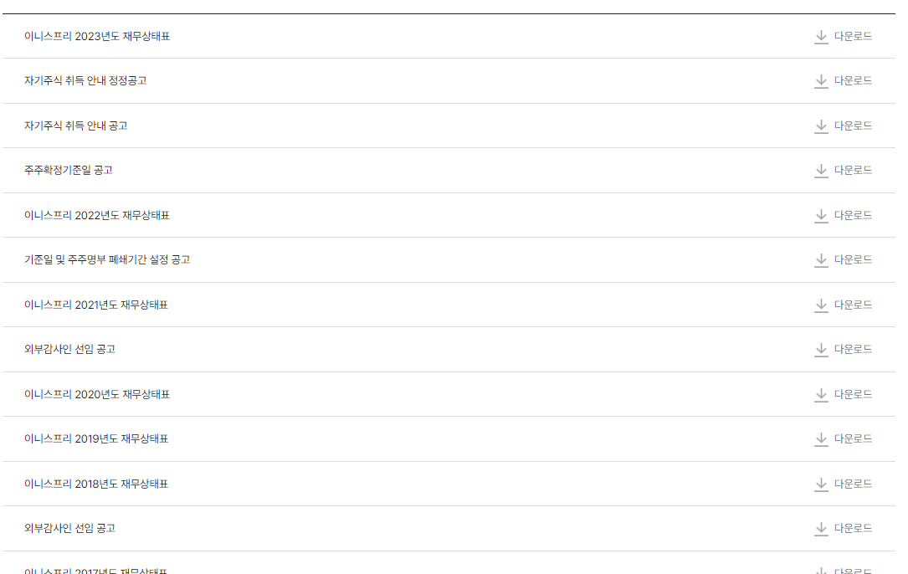
개인정보 열람요청
IN_PC_MYT_01_05
1 | 개인정보 열람요청 탭 - 관리자 : 없음 1-1 이메일주소 - 클릭시 접속단말지원 이메일팝업 노출 1-2 다운로드 - 클릭시 해당 파일 새창으로 띄움 개인정보 열람,정정,파기, 처리정지 요구서 파일명 개인정보 열람,정정,파기, 처리정지 위임장 파일명
1
이용약관 수집 및 이용 | 처리위탁 | 제3자 제공 | 국외이전 | 개인정보 열람요청
고객님은 개인정보 보호법에 따라 자신의 개인정보 열람을 요청할 수 있습니다. 본인 또는 위임장을 작성한 대리인이 신청 가능하며 해당하는 양식을 다운로드하여 작성 후 이메일로 보내 주시기 바랍니다. 개인정보 열람 요청 이메일 주소 : innisfree@innisfree.com
1-1
구분 | 양식
본인 | 개인정보 열람,정정,파기, 처리정지 요구서
대리인 | 개인정보 열람,정정,파기, 처리정지 요구서
 | 개인정보 열람,정정,파기, 처리정지 위임장
1-2

Slide 17
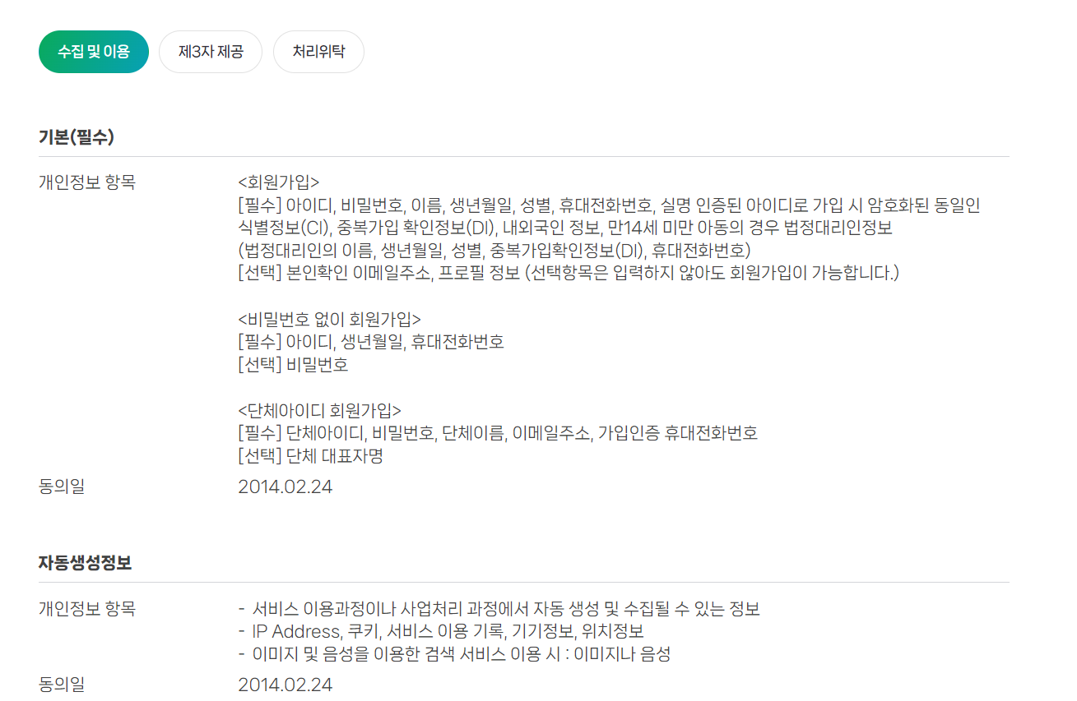
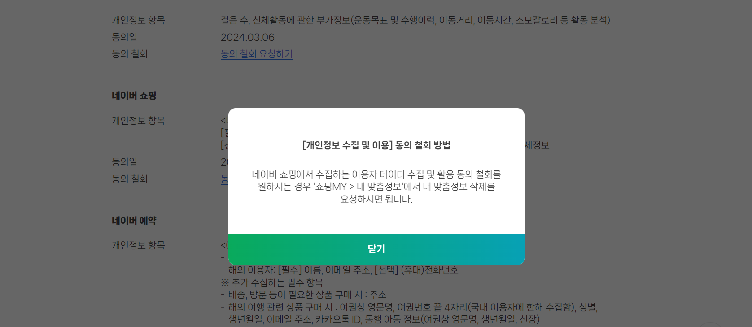
NAVER
<목록>
동의한 항목만 조회됨
<동의철회방법>
팝업으로 철회방법을 안내하거나,
철회시 유의사항을 안내한후 철회 처리

Slide 18
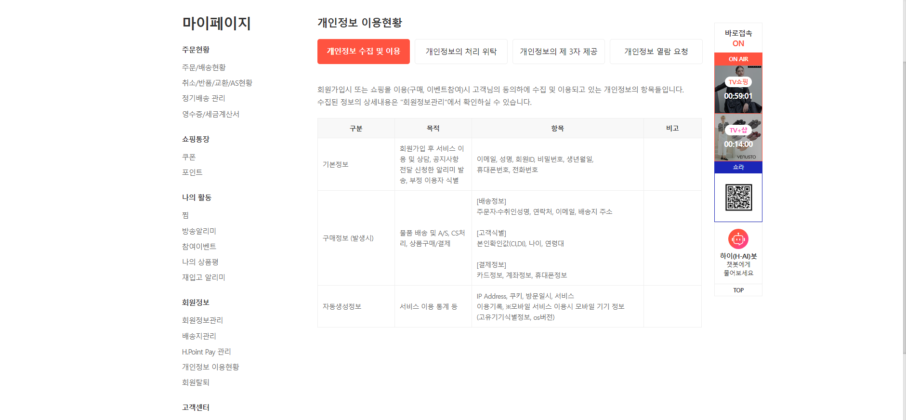
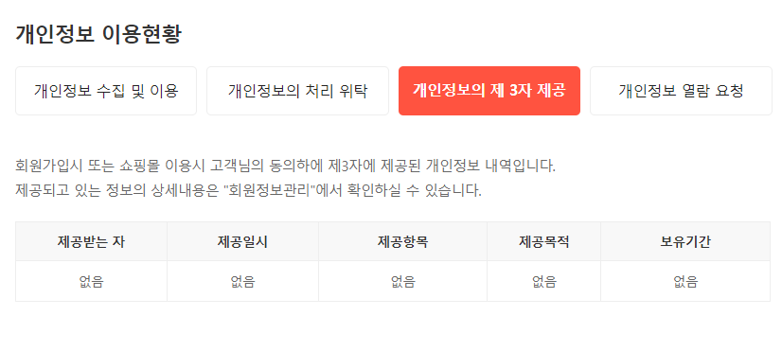
Hmall
<제3자 제공>
제공내역을 확인할 수 있음

Slide 19
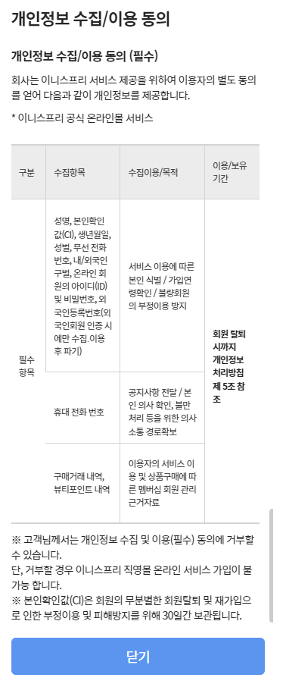
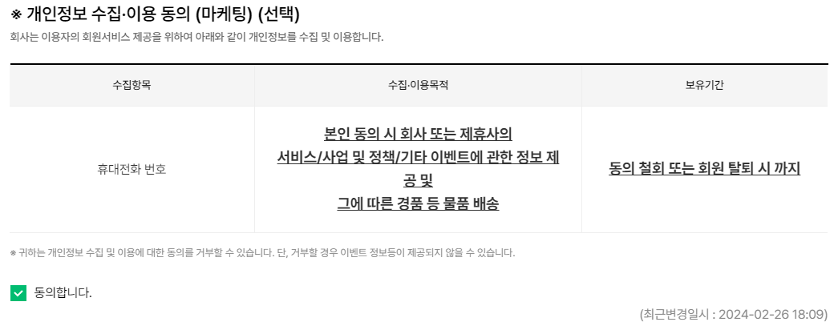
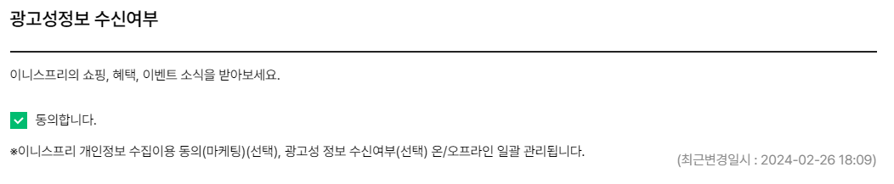
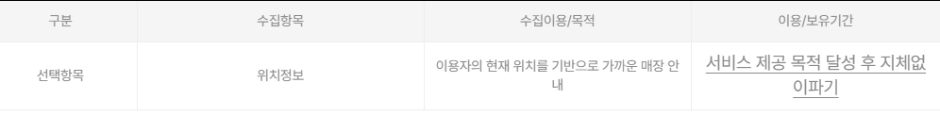
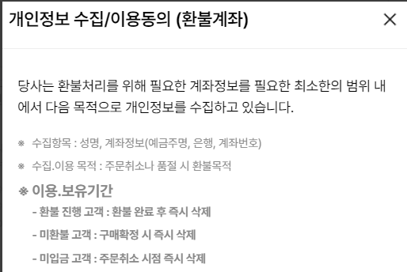
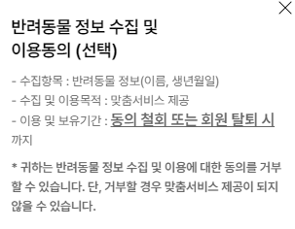
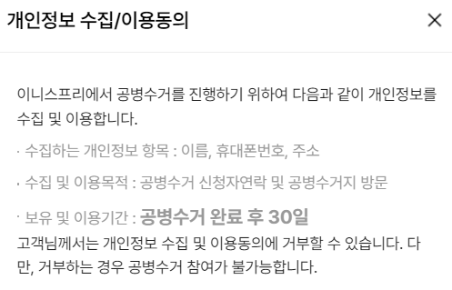
현재 운영중인 개별 동의화면

Slide 20
약관상세팝업
V0.7 6/4 수정사항
1. 약관내용은 페이지 → 팝업으로 변경
V0.9 6/10 수정사항
1. 화면 추가
1 | 약관상세팝업 - 관리자 : 운영관리 > 약관관리 1-1 약관명 (공통코드명) 1-2 약관내용 1-3 X - 팝업닫기
이니스프리 몰 개인정보 수집 및 이용 동의
×
개인정보 수집〮이용 동의 (필수)
수집항목 | 수집〮이용 목적 | 이용〮보유기간
성명, 본인확인값(CI), 생년월일, 성별, 휴대전화번호, 내/외국인구별, 온라인 회원의 아이디(ID) 및 비밀번호, 외국인등록번호(외국인회원 인증 시에만 수집/이용 후 파기) | 서비스 이용에 따른 본인 식별 / 가입연령 확인 / 불량회원의 부정이용 방지 | 회원 탈퇴시까지 개인정보처리방침 제5조 참조
휴대전화번호 | 공지사항 전달 / 본인 의사 확인, 불만처리 등을 위한 의사소통 경로확보
구매거래 내역, 뷰티포인트 내역 | 이용자의 서비스 이용 및 상품구매에 따른 멤버십 회원 관리 근거자료
* 고객님께서는 개인정보 수집 및 이용(필수) 동의에 거부할 수 있습니다.
* 단, 거부할 경우 이니스프리 직영몰 온라인 서비스 가입이 불가능합니다.
* 본인확인값(CI)은 회원의 무분별한 회원탈퇴 및 재가입으로 인한 부정이용 및 피해방지를 위해 30일간 보관됩니다.

Slide 21
약관상세팝업
V0.9 6/10 수정사항
1. 화면 추가
1 | 약관상세팝업 - 관리자 : 운영관리 > 약관관리 1-1 약관명 (공통코드명) 1-2 약관내용 1-3 X - 팝업닫기
이니스프리 몰 개인정보 수집 및 이용 동의(마케팅)
×
개인정보 수집〮이용 동의(마케팅) (선택)
수집항목 | 수집〮이용 목적 | 이용〮보유기간
휴대전화번호 | 본인 동의 시 회사 또는 제휴사의 서비스/사업 및 정책/기타 이벤트에 관한 정보 제공 및 그에 따른 경품 등 물품 배송 | 동의 철회 또는 회원 탈퇴 시까지
* 귀하는 개인정보 수집 및 이용에 대한 동의를 거부할 수 있습니다.
* 단, 거부할 경우 이벤트 정보 등이 제공되지 않을 수 있습니다.
이니스프리 몰 광고성정보 수신여부
×
as-is)
광고성정보 수신여부
이니스프리의 쇼핑, 혜택, 이벤트 소식을 받아보세요.
* 이니스프리 개인정보 수집이용 동의(마케팅)(선택), 광고성정보 수신여부(선택) 온/오프라인 일괄 관리됩니다.

Slide 22
약관상세팝업
V0.9 6/10 수정사항
1. 화면 추가
1 | 약관상세팝업 - 관리자 : 운영관리 > 약관관리 1-1 약관명 (공통코드명) 1-2 약관내용 1-3 X - 팝업닫기
이니스프리 몰 개인위치정보 수집 및 이용 동의
×
개인위치정보 수집〮이용 동의 (선택)
수집항목 | 수집〮이용 목적 | 이용〮보유기간
위치정보 | 이용자의 현재 위치를 기반으로 가까운 매장 안내 | 서비스 제공 목적 달성 후 지체없이 파기
as-is)
* 귀하는 개인정보 수집 및 이용에 대한 동의를 거부할 수 있습니다.
* 단, 거부할 경우 해당 서비스가 제공되지 않을 수 있습니다.
이니스프리 몰 개인정보 수집 및 이용 동의
×
as-is)
개인정보 수집〮이용 동의 (선택)
수집항목 | 수집〮이용 목적 | 이용〮보유기간
성명, 계좌정보(예금주명, 은행, 계좌번호) | 주문취소나 품절 시 환불목적 | - 환불 진행 고객 : 환불완료 후 즉시 삭제 - 미환불 고객 : 구매확정 시 즉시 삭제 - 미입금 고객 : 주문취소 시점 즉시 삭제
* 당사는 환불처리를 위해 필요한 계좌정보를 최소한의 범위 내에서 개인정보를 수집 및 이용하고 있습니다.
* 단, 거부할 경우 해당 서비스가 제공되지 않을 수 있습니다.

Slide 23
약관상세팝업
V0.9 6/10 수정사항
1. 화면 추가
1 | 약관상세팝업 - 관리자 : 운영관리 > 약관관리 1-1 약관명 (공통코드명) 1-2 약관내용 1-3 X - 팝업닫기
이니스프리 몰 개인정보 수집 및 이용 동의
×
반려동물 정보 수집〮이용 동의(선택)
수집항목 | 수집〮이용 목적 | 이용〮보유기간
반려동물 정보(이름, 생년월일) | 맞춤서비스 제공 | 동의 철회 또는 회원 탈퇴시까지
as-is)
* 귀하는 개인정보 수집 및 이용에 대한 동의를 거부할 수 있습니다.
* 단, 거부할 경우 맞춤서비스 제공이 되지 않을 수 있습니다.
이니스프리 몰 개인정보 수집 및 이용 동의
×
개인정보 수집〮이용 동의 (선택)
수집항목 | 수집〮이용 목적 | 이용〮보유기간
이름, 휴대폰번호, 주소 | 공병수거 신청자연락 및 공병수거지 방문 | 공병수거 완료 후 30일
as-is)
* 귀하는 개인정보 수집 및 이용동의에 거부할 수 있습니다.
* 단, 거부할 경우 공병수거 참여가 불가능합니다.

